Slide 1
数据新闻
理论与实务
DATA JOURNALISIM
认识数据新闻 | 生产与运营 | 选题与策划 | 数据收集 |
数据分析 | 可视化 | 制作与发布 | 未来

Slide 2
第六章
数据新闻可视化
本章将详细介绍数据新闻可视化的功能，运用丰富的案例展示数据新闻可视化的常见类型，讲解数据可视化设计的基本原则，演示三种常用的数据可视化设计工具的基本操作。读者的学习目标是理解数据新闻可视化的功能，掌握数据新闻可视化的常见类型，并能根据数据特征选择相应的可视化设计方案，在进行数据可视化设计时遵循准确、清晰、美观等基本原则，能够使用常用工具进行可视化创作。

Slide 3
04 数据收集
01
02
03
04
数据新闻可视化
的作用
数据新闻可视化的
常见类型
数据新闻可视化的
设计原则
数据新闻可视化的
工具应用
可视化在数据新闻生产过程中的作用
可视化在数据新闻消费过程中的作用
统计数据可视化
关系数据可视化
地理空间数据可视化
时间序列数据可视化
文本数据可视化
准确性原则：发现谎言系数
清晰性原则：提高数据墨水比
美学原则：构图美、布局美、
色彩美
使用 Excel 进行基础图表设计
使用 Power BI Desktop 进行
进阶图表设计

Slide 4
06 数据新闻可视化
在数据新闻生产过程中
在数据新闻消费过程中
数据新闻
可视化的
作用
深化数据新闻从业者对数据的探索和理解
推动故事的讲述
强化信息传达的效率和感染力
提供良好的阅读体验
增强受众对新闻的理解和记忆
满足受众的个性化信息需求

Slide 5
06 数据新闻可视化
数据新闻可视化的常见类型
统计数据可视化
关系数据可视化
地理空间数据可视化
时间序列数据可视化
文本数据可视化

Slide 6
06 数据新闻可视化
统计数据可视化
统计数据可视化主要是数值型数据图表的可视化方式。数值型数据是指那些可以通过数字来表示的数据，通常包括整数、小数、百分比等。在数据可视化中，数值型数据是一类最常见的数据。

Slide 7
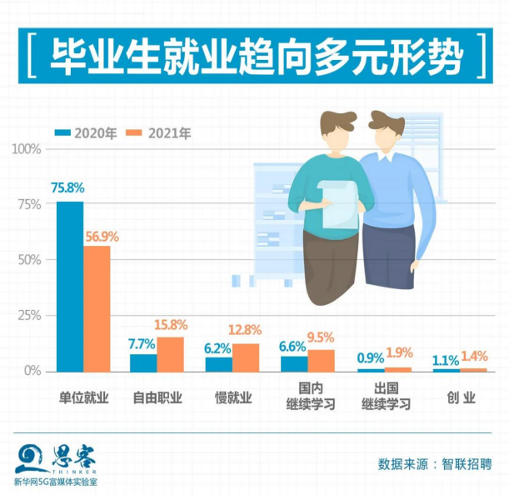
06 数据新闻可视化
柱状图
柱状图（bar chart）用于比较不同类别数值的大小。每个柱子的高度或长度代表该类别数值的大小。柱状图又可以分为并列柱状图和堆叠柱状图。
并列柱状图将多个数据集并列展示，便于比较不同类别或组之间的数值差异；
堆叠柱状图将多个数据集堆叠在同一个柱子中，展示它们各自及总和的大小关系。
并列柱状图示例
来自《Z 世代就业观大揭秘：他们更看重什么？》

Slide 8
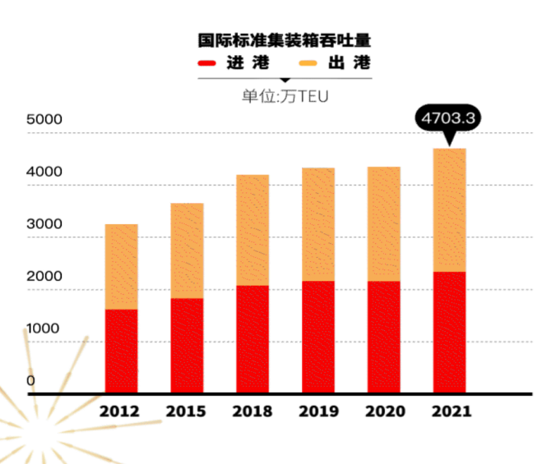
06 数据新闻可视化
柱状图
柱状图（bar chart）用于比较不同类别数值的大小。每个柱子的高度或长度代表该类别数值的大小。柱状图又可以分为并列柱状图和堆叠柱状图。
并列柱状图将多个数据集并列展示，便于比较不同类别或组之间的数值差异；
堆叠柱状图将多个数据集堆叠在同一个柱子中，展示它们各自及总和的大小关系。
堆叠柱状图示例
来自《喜迎二十大，奋进新征程》

Slide 9
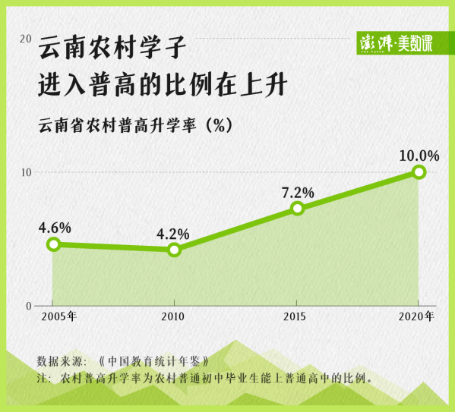
06 数据新闻可视化
折线图
折线图 （line chart） 是用于展示数值随时间或其他连续变量的变化趋势的可视化工具。每个数据点代表坐标系中的一个特定值，线段连接各个数据点，形成折线。折线图可以清晰地展示数值在坐标系中沿着特定坐标轴的起伏和波动情况。
折线图示例
来自《张桂梅和华坪女高的背后，有这样心酸的数据》

Slide 10
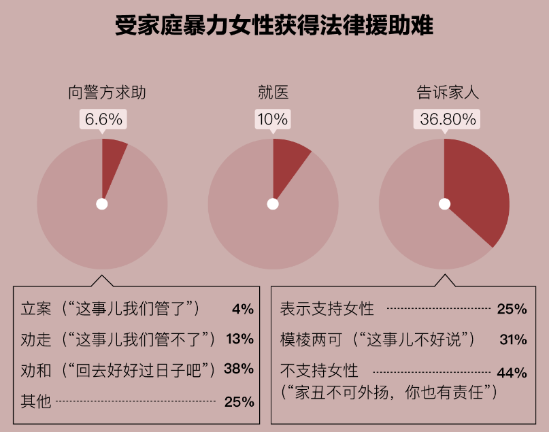
06 数据新闻可视化
饼图
饼图 （pie chart） 是一种广泛使用的可视化工具，它通过一个完整的圆形，来展示不同数据部分相对于整体的比例和分布。饼图使用圆形来表示整体，而每个部分则用扇形表示。这种设计使得饼图非常适合展示各部分在整体中的占比情况。
饼图示例
来自 《家庭暴力 从来不是“家务事”》

Slide 11
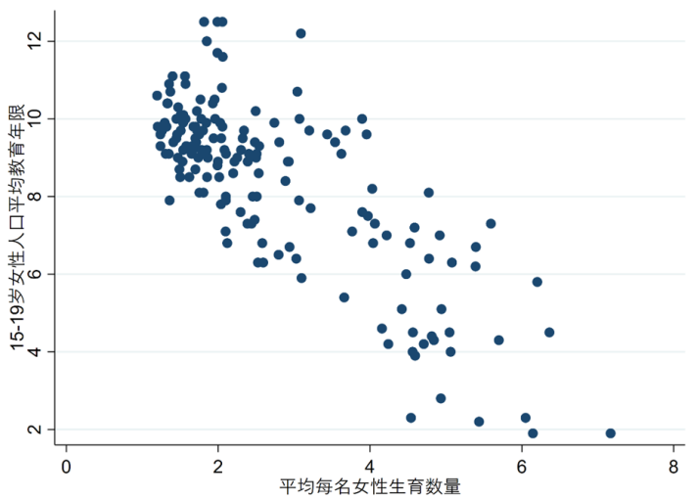
06 数据新闻可视化
散点图
散点图 （scatter plot） 是用于探索和展示两个数值型变量之间的关系的可视化工具。它通过在二维平面上绘制数据点，来展示不同变量的分布情况和潜在的相关性。每个数据点代表一个观测值，x 坐标和 y 坐标分别对应两个变量的值。散点图是一种强大的可视化工具，用于探索和分析两个连续变量之间的关系。
散点图示例
来自《人口志丨是什么因素导致出生人口数量速降》

Slide 12
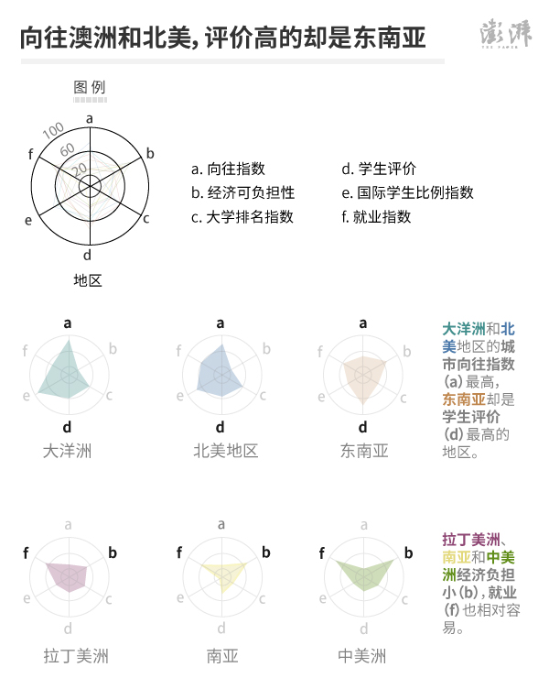
06 数据新闻可视化
雷达图
雷达图 （radar chart） 也称蛛网图或极坐标图，是一种对目标对象进行多维度比较的可视化工具。它以一个中心点为起点，从中心点向外延伸出多条射线，每条射线代表一个特定的变量或指标。每条射线上的点或线段表示该变量在不同维度上的取值或得分。雷达图常用于比较多个变量在不同维度上的表现，或者展示各个变量之间的相对关系。
雷达图示例
来自《QS最佳留学城市：你最向往的城市不一定是最佳留学地》

Slide 13
06 数据新闻可视化
关系数据可视化
关系型数据可视化是一种将数据之间的各种关系以图形或图像的形式展现出来的技术。它主要用于展示数据之间的联结关系、包含关系、层级关系以及分流情况等。

Slide 14
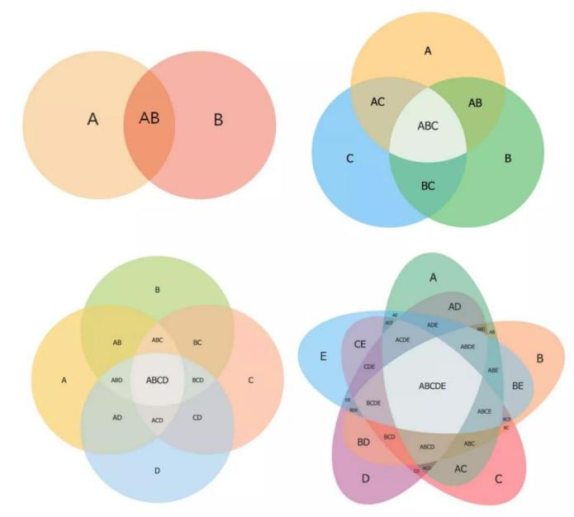
06 数据新闻可视化
韦恩图
韦恩图 （venn diagram），也称维恩图，是一种用于展示集合关系的图形工具。在韦恩图中，每个圆或椭圆代表一个集合，面积的大小映射集合元素的个数，圆形或椭圆形的重叠情况显示多个集合之间的共同元素和差异。其中，重叠的部分表示这些集合之间的共同元素，非重叠的部分则代表各个集合的独立元素。
韦恩图的原理

Slide 15
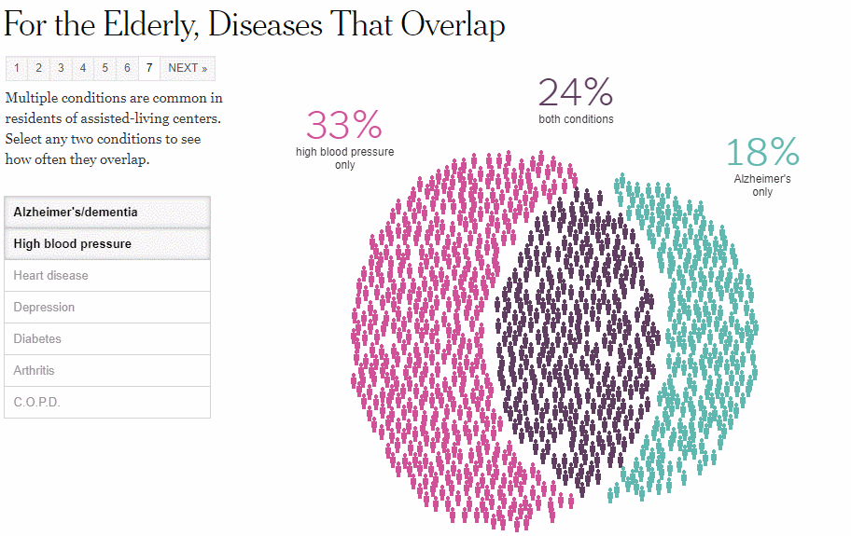
06 数据新闻可视化
韦恩图
韦恩图在数据新闻实践中的应用较为常见。纽约时报在一篇关注老年人常见疾病的报道中，就使用了韦恩图对住院治疗的老年人罹患的疾病类型进行了分析，发现了很多老年人同时患有多种疾病的情况。人们通过点击选择按钮，便可以了解不同类型疾病的交叉、共存情况 。
韦恩图示例 （老年人罹患的疾病类型）

Slide 16
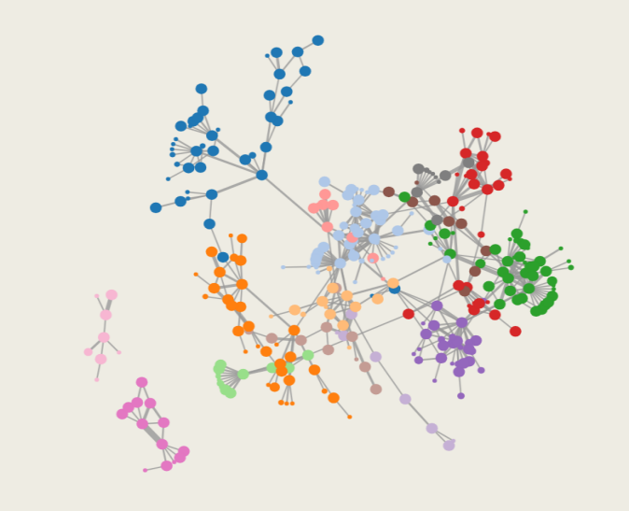
06 数据新闻可视化
网络图
网络图 （network graph） 是一种用于表示和分析网络中实体 （如个人、组织或团体）之间关系的图形化工具。它将网络中的每个实体抽象为图中的节点，而节点之间的线则代表实体之间的社交关系，从而直观地展示网络的结构和特征。在网络图中，节点的数量和位置可以反映网络中实体的数量和分布，而连线的数量、粗细和颜色则可以表示关系的数量、强度和类型。
网络图示例
来自 《暗流：恐怖网络的诞生》

Slide 17
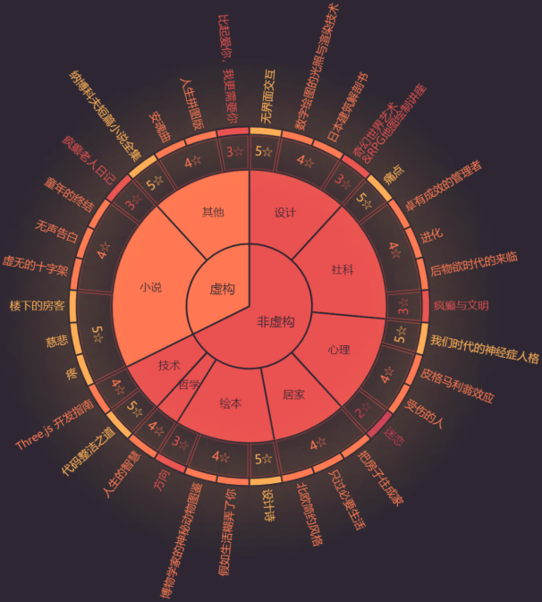
06 数据新闻可视化
旭日图
旭日图 （sunburst chart） 是一种表现层级数据结构的工具，通过多层的圆环显示分类信息。在旭日图中，一个圆环代表一个层级的分类数据，一个环块所代表的数值可以体现该数据在同层级数据中的占比。一般情况下，内层数据是相邻的外层数据的父类别。
旭日图示例

Slide 18
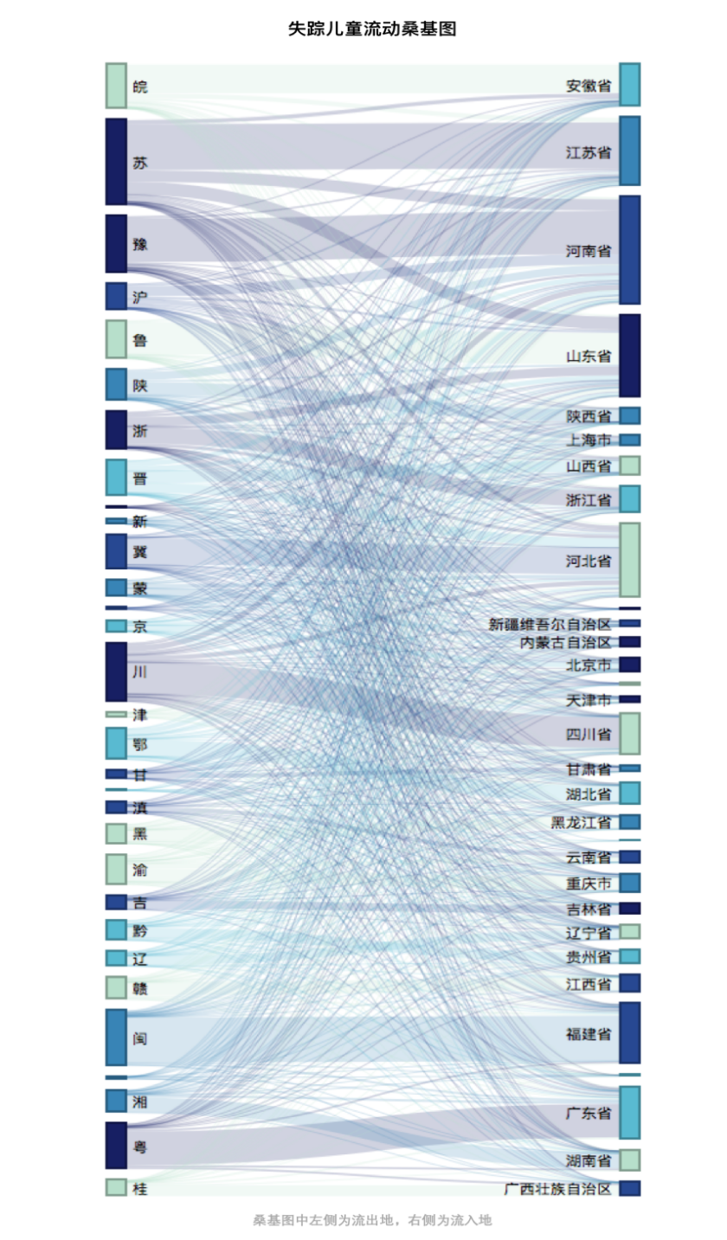
06 数据新闻可视化
桑基图
来自《宝贝回家：7 万条数据解读儿童拐卖与遗弃》
桑基图 （sankey diagram），是一种用于描述一个系统或过程的能量、物质或信息的流动变化关系的可视化工具。桑基图由一系列水平或垂直的线段组成，每个线段代表一个过程或状态，线段的宽度表示流量。桑基图可以清晰地展示各个环节之间的相互关系和流量变化，广泛应用于能源、环境、交通、经济等领域内的数据可视化分析。
桑基图应用示例

Slide 19
06 数据新闻可视化
地理空间数据可视化
地理空间数据可视化是一种利用计算机图形学、图像处理、人机交互等技术手段，将地理空间数据转换为图形、动画等视觉形式的技术和方法。它通过对地理空间数据的采集、处理、分析和可视化表达，能够更好地解释地理现象、空间分布和变化规律。

Slide 20
06 数据新闻可视化
数据地图
数据地图是一种利用地理信息技术和可视化手段，将数据与地理位置相结合，以图形化的方式展示数据在地理空间上的分布和变化的可视化工具。它通过一系列符号、线条和颜色来表示地理实体、空间关系和属性信息，使受众能够直观地了解地理空间的分布和特征。
面则用于表示具有明确边界的地理区域，如国家、省份等
点用于表示地理空间中的离散位置，如城市、景点等
线用于表示地理空间中的连接关系，如公路、铁路、航线等
点
面
线

Slide 21
06 数据新闻可视化
数据地图
数据地图是一种利用地理信息技术和可视化手段，将数据与地理位置相结合，以图形化的方式展示数据在地理空间上的分布和变化的可视化工具。它通过一系列符号、线条和颜色来表示地理实体、空间关系和属性信息，使受众能够直观地了解地理空间的分布和特征。
常用的
数据地图
交互式数据地图
叠加式数据地图
交互式数据地图允许受众通过点击、拖动或缩放等操作，与地图进行互动，进一步探索数据。
将新闻数据以统计图表或其他数据可视化形式进行表达，并将其与地图图层叠加在一起，以展示不同地理空间中的数据及其分布、变化规律。

Slide 22
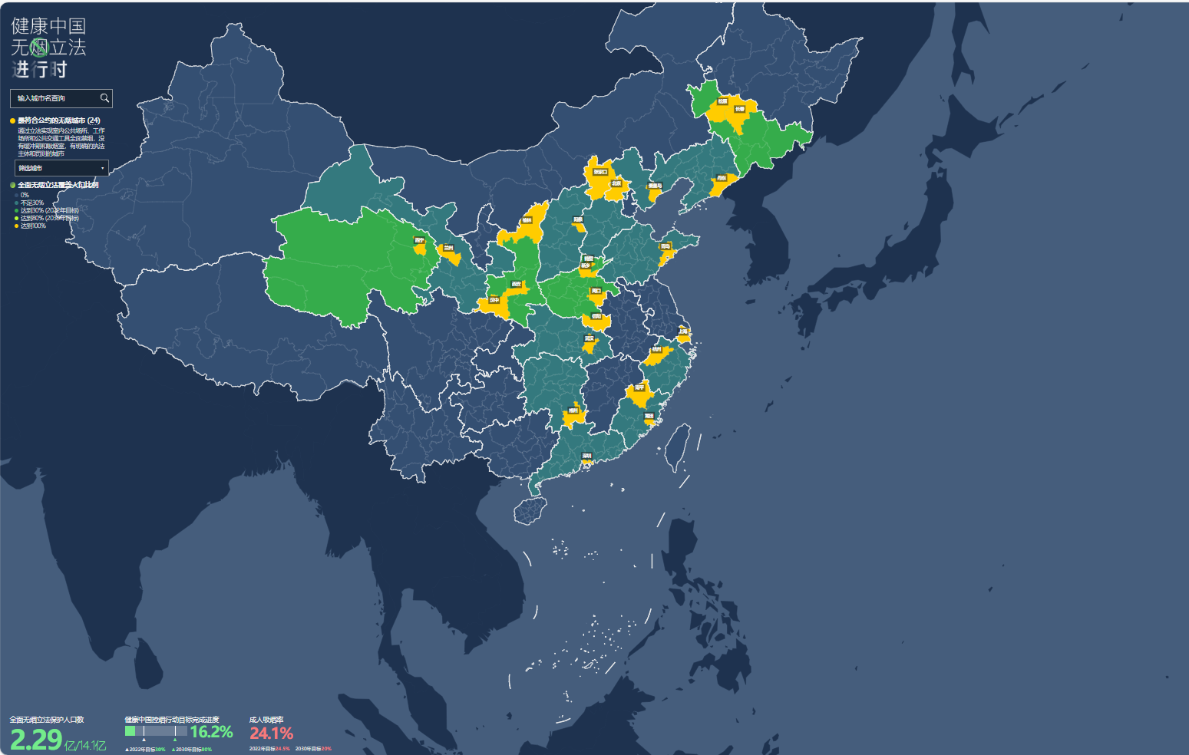
06 数据新闻可视化
数据地图
交互式数据地图示例
来自 《健康中国 无烟立法进行时》
叠加式数据地图示例
来自 《浦东产业地图｜30 年企业数翻了近两百倍，产业发生了哪些变化？》

Slide 23
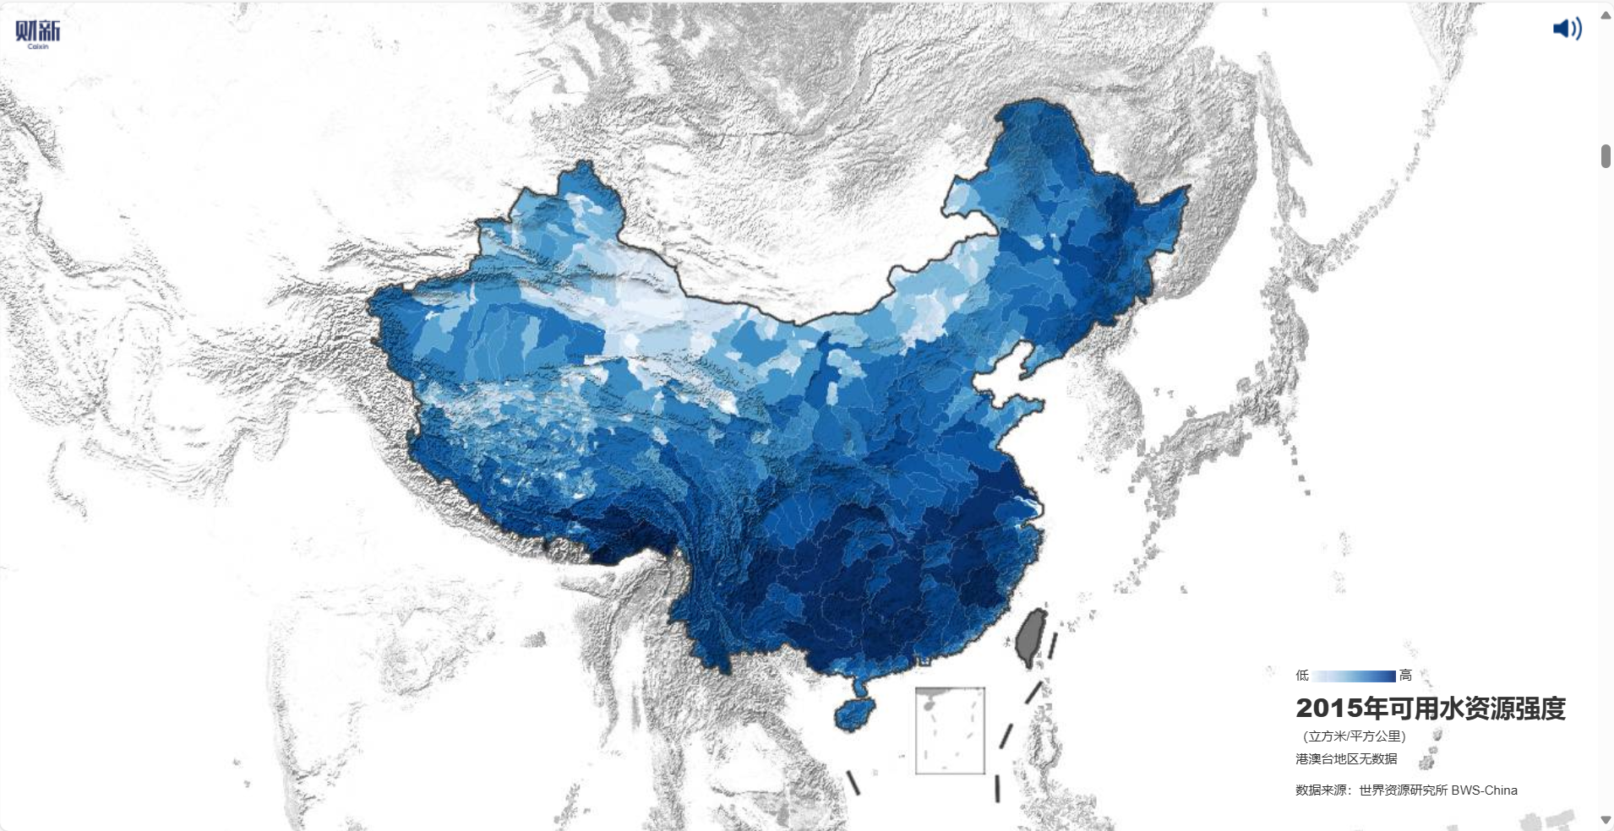
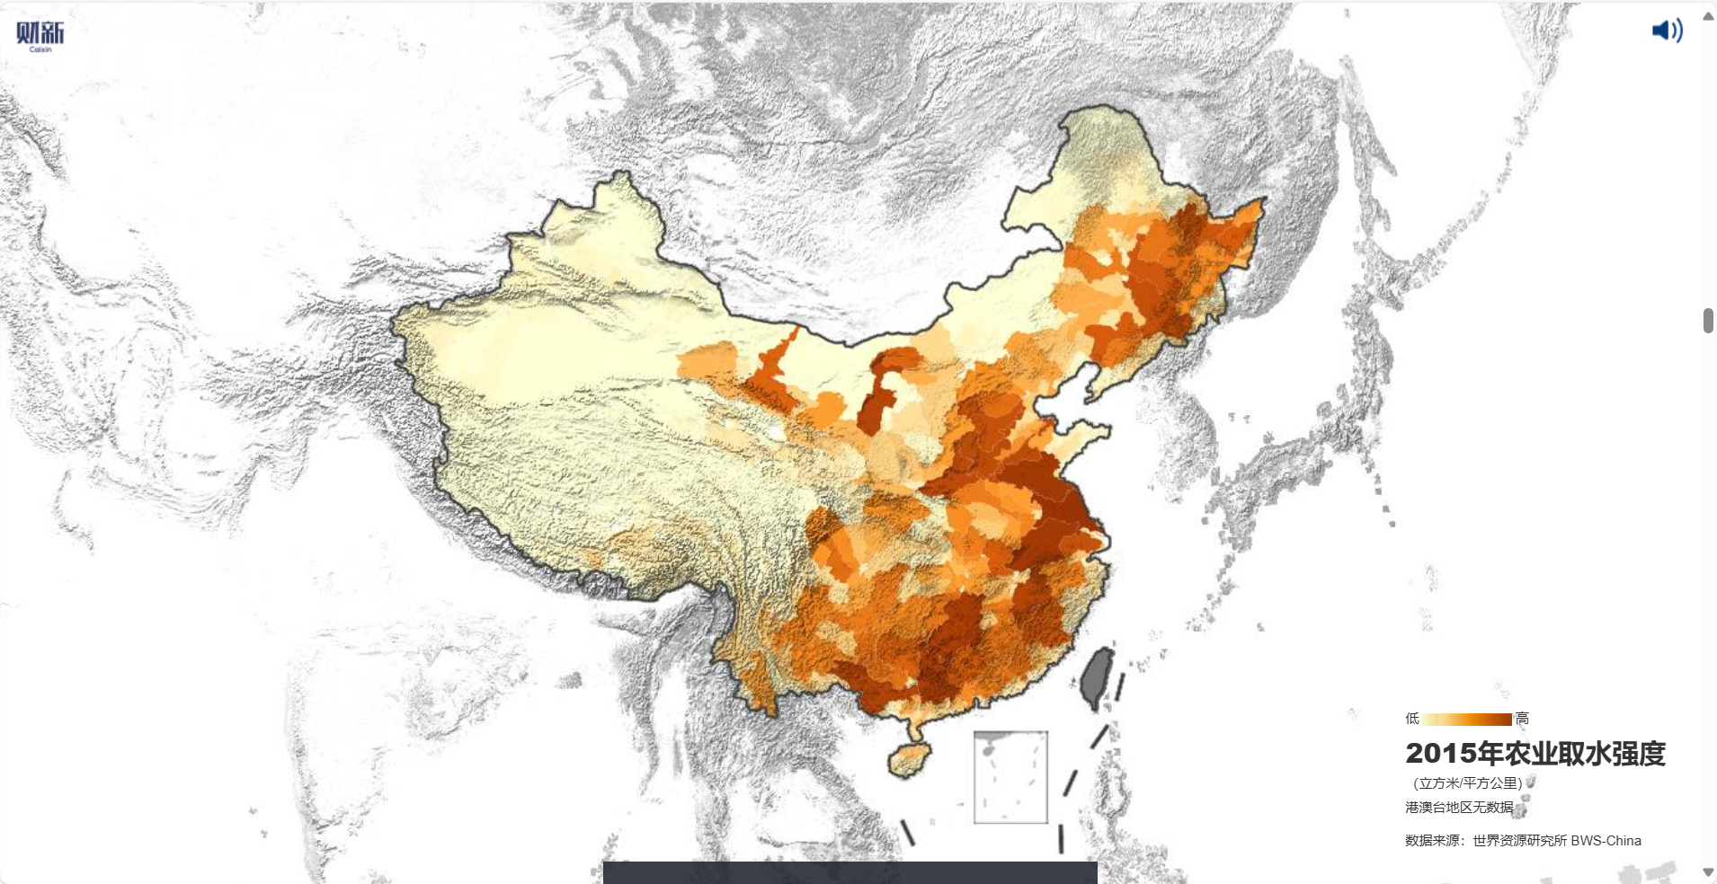
06 数据新闻可视化
热力地图
热力地图 （heatmap） 是一种将热力图和地图相结合的数据可视化工具，通过选择适当的颜色方案和色彩映射，可以将各种数据以直观的方式呈现在地图上，帮助受众更好地理解和分析数据。在热力地图中，颜色的深浅或色调的变化被用来展示数据的分布和密度。颜色越深或越亮，通常表示该区域的数据值越高或越低。
热力地图示例
来自 《我们有多缺水？》

Slide 24
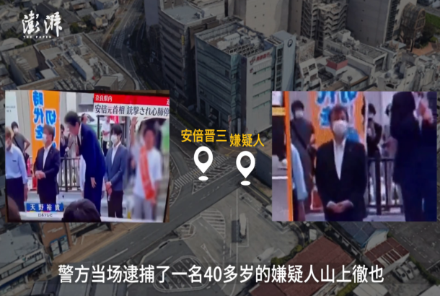
06 数据新闻可视化
三维空间可视化
三维空间可视化将数据以三维形式展示，使得受众能够在空间中感知数据的分布、关系和趋势。在数据新闻中，这种可视化方式适用于涉及地理空间、建筑、气象等领域的新闻报道。
三维空间可视化示例
来自 《动画｜地图解析“安倍晋三中枪事件”》

Slide 25
06 数据新闻可视化
虚拟现实
数据新闻作品可以利用虚拟现实（virtual reality，VR）技术，通过特殊的硬件设备，如 VR 头盔、手柄、传感器等，为受众创建一个跨时空的、能够自然交互的多维虚拟空间 ， 使受众能够完全沉浸在虚拟的三维交 互场景中，拥有亲临新闻现场的体验。
来自 《高精度复刻 | VR 全景看新时代之美》
虚拟现实示例

Slide 26
06 数据新闻可视化
时间序列数据可视化
时间序列数据可视化是一种展示随时间变化的数据序列的可视化方法。时间序列数据（或称动态数列） 是按时间顺序排列的一系列数据值，其时间维度可以是年份、季度、月份、天、小时等任何形式。

Slide 27
06 数据新闻可视化
时间轴
时间轴是一种线性的展示方式，用于按照时间顺序展示一系列事件或数据点。时间轴上的每个点或标记都代表一个特定的时间点或时间段，通过这种方式，受众可以直观地了解事件或数据随时间的变化情况。
时间轴示例：来自 《百年奥运再见巴黎，澎湃与您携手踏上奥运之旅》）

Slide 28
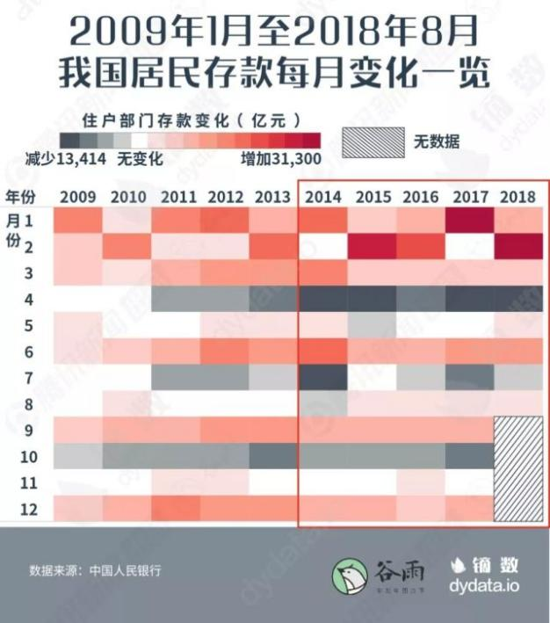
06 数据新闻可视化
日历图
日历图就是用日历直观展示时间序列数据的可视化工具，通常用于展示一年中每天（或每周、每月、每季度） 的数据值，比如销售额、访问量、温度、空气质量指数等。每个日期在日历图上对应一个单元格，单元格的颜色、大小或单元格上的其他视觉元素可以用来表示该日期对应的数据值。
日历图示例
来自 《老百姓手里的钱去哪了？存款增速创40年来新低》

Slide 29
06 数据新闻可视化
文本数据可视化
文本型数据可视化是指将文本数据转化为视觉形式，便于受众更直观地理解和分析数据中的信息和模式。在数据分析和可视化领域，文本数据可视化可以帮助人们从大量的文本数据中提取有价值的信息，并发现其中的规律和趋势。

Slide 30
06 数据新闻可视化
后是半生被误解的痛》
来自 《“你就是懒！”成年人在儿童精神科确诊多动症，
词云图
词云图（wordcloud）是一种常见的对文本内容进行可视化处理的方法。词云图中的词汇大小和颜色深浅通常代表该词汇在文本数据中出现的频率或重要性。通过词云图，人们可以直观地看到文本数据中的主要话题和关键词。
词云图示例

Slide 31
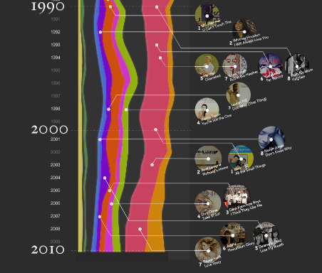
06 数据新闻可视化
主题河流
主题河流（themeriver）是对文本数据进行时序化分析的可视化工具，用河流的形式来表现特定主题随时间的变化情况。图中的每一个彩色线条代表一个特定主题，线条的粗细表示主题的强度 （可以是数量、频率、关注度等），而整体线条的粗细代表一定时间段内特定主题的强度。
主题河流示例
来自《音曲繁美——1890—2010，世界流行音乐回响》

Slide 32
06 数据新闻可视化
短语网络
短语网络（phrase net）是对文本关联信息进行处理的可视化工具，它采用节点、链接图展示文本中语义单元（通常是词）之间的关系，能够使受众直观地看到文本中具有指定关系的所有语义单元的组合。节点代表语义单元，边代表受众指定的关系，箭头指示关系的方向，边宽代表出现频率。
短语网络示例
来自 《两会词云图丨 22 个问答向世界传递中国发展声音》

Slide 33
06 数据新闻可视化
数据新闻可视化的设计原则
准确性原则：发现谎言系数
清晰性原则：提高数据墨水比
美学原则：构图美、布局美、色彩美

Slide 34
06 数据新闻可视化
准确性原则：发现谎言系数
数据新闻可视化的准确性原则是其首要原则，也是新闻生产的基本伦理。
在实践中，可以使用谎言系数 （lie factor） 来检验可视化的准确性。谎言系数是耶鲁大学统计学教授爱德华·R. 塔夫特 （Edward R. Tufte） 在他的经典著作 《定量信息的视觉显示》（The Visual Display of Quantitative Information） 中提出的，用以衡量可视化图形表达的效果对数据实际效果的夸张程度，其计算公式如下图所示。当谎言系数为 1 时，可视化图形精准地反映了数据；如果大于谎言系数 1.05 或小于 0.95，则表明图形严重失真。

Slide 35
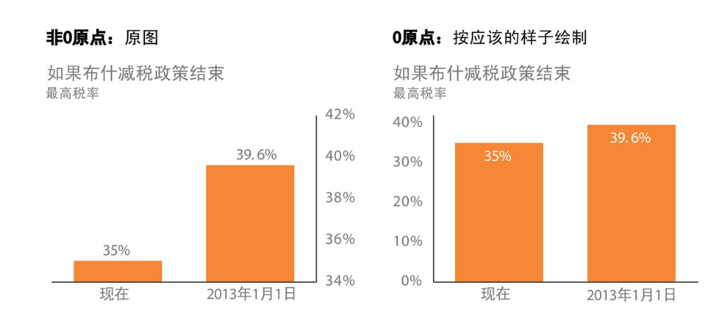
06 数据新闻可视化
准确性原则：发现谎言系数
福克斯新闻制作的税率变化条形图
最高税率变化条形图还原前后对比

Slide 36
06 数据新闻可视化
准确性原则：发现谎言系数
y 轴的原点为 34% 时，我们可以计算出条形图的高度：
【（39.6$−$34）$−（$35-34）】/1=460%
如果我们以 0 作为 y 轴的原点，按实际高度绘制条形图 （35 和 39.6），可以计算出实际视觉增长：
【（39.6－35）/35】=13%
可以使用谎言系数公式计算该条形图的谎言系数：
LF$=\frac{[ (39.6 − 34) − (35 − 34) ] / (35 − 34) }{(39.6 − 35) /35 }$≈35.38
最高税率变化条形图还原前后对比
可见该条形图谎言系数极高，说明它传递了不可信的误导性信息。

Slide 37
06 数据新闻可视化
清晰性原则：提高数据墨水比
清晰性是数据可视化设计的重要原则。可视化的主要目的便是将复杂的数据转化为
易于理解和分析的视觉形式。我们可以借助数据墨水比公式来衡量可视化设计的清晰性。数据墨水比是耶鲁大学统计学教授爱德华·R. 塔夫特 （Edward Tufte） 在他的经典著作 《定量信息的视觉显示》（The Visual Display of Quantitative Information） 中提出的。具体公式为：
数据墨水比 = 图表中用于数据的墨水量/总墨水量
= 图表中用于数据显示的必要墨水比例
= 1$−$可被去除而不损失数据的墨水比例

Slide 38
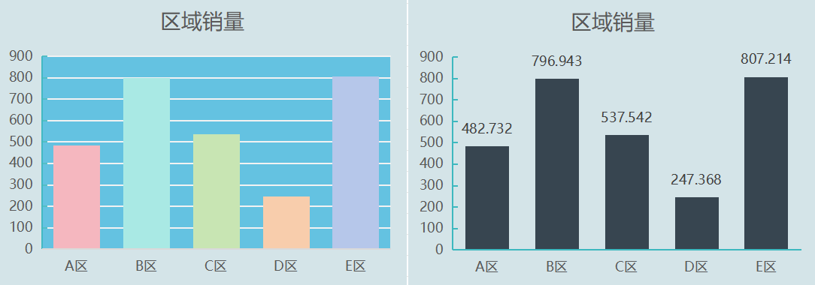
06 数据新闻可视化
清晰性原则：提高数据墨水比
数据墨水比示例

Slide 39
06 数据新闻可视化
美学原则：构图美、布局美、色彩美
简 单
01
要求数据新闻从业者避免在可视化项目中加入过多的、容易造成混乱的图形元素，避免使用过于复杂的视觉效果，实现数据信息含量和图形元素之间的平衡。
构图美的
实现原则
平 衡
02
要求可视化的设计空间被有效利用，重要元素应置于设计空间的中心或中心附近，同时确保元素在设计空间中的平衡分布。
聚 焦
03
通过适当的技术手段，将受众的注意力集中到可视化结果中的最重要区域，以突出关键信息。

Slide 40
06 数据新闻可视化
美学原则：构图美、布局美、色彩美
01
保持一致性
在整体布局和各元素的设计上，应保持一致性。这包括字体、颜色、线条粗细、图标样式等方面风格的统一。一致性的设计可以提高受众的认知效率，降低学习成本。
布局美的实现方法
02
善用留白
避免布局过于复杂和拥挤，适当运用留白，即元素之间的空白区域，以增强布局的透气感和空间感，有助于突出主要信息。
03
适当使用交互手段
在布局中适当加入动态元素和交互功能，如渐变、动画、交互按钮等，可以增强布局的趣味性和互动性。需要注意的是，不要过度使用交互手段，以免干扰受众对信息的理解。

Slide 41
06 数据新闻可视化
美学原则：构图美、布局美、色彩美
01
03
色彩应该与数据或信息的内容相匹配
考虑色彩的对比度和辨识度
色彩美的
实现原则
保持色彩的协调性和一致性
色彩的运用还应考虑受众的视觉习惯和文化背景
02
04

Slide 42
06 数据新闻可视化
数据新闻可视化的工具应用
使用 Excel 进行基础图表设计：
（准备数据、创建图表、自定义图表、 浏览和分析图表、
保存和分享）
使用 Power BI Desktop 进行进阶图表设计：
（了解操作界面、连接数据源、转换和清洗数据、创建可视化
图表、通过自定义设置进行图表美化、保存和发布）

Slide 43
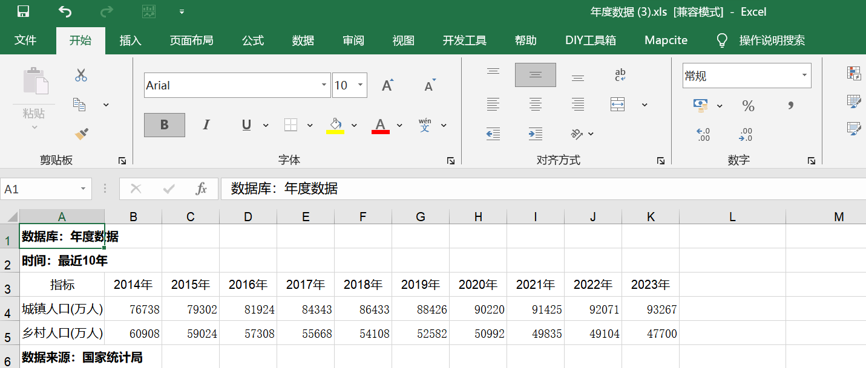
06 数据新闻可视化
使用 Excel 进行基础图表设计
准备数据

Slide 44
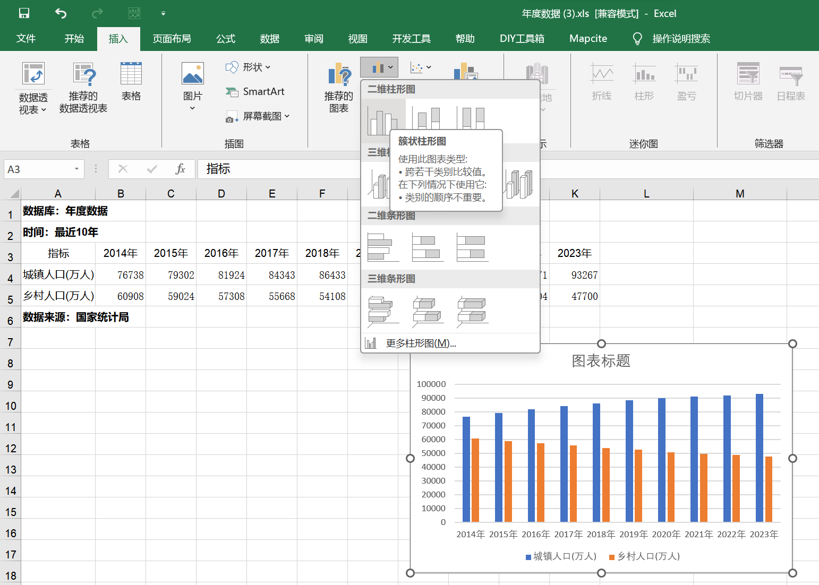
06 数据新闻可视化
使用 Excel 进行基础图表设计
创建图表

Slide 45
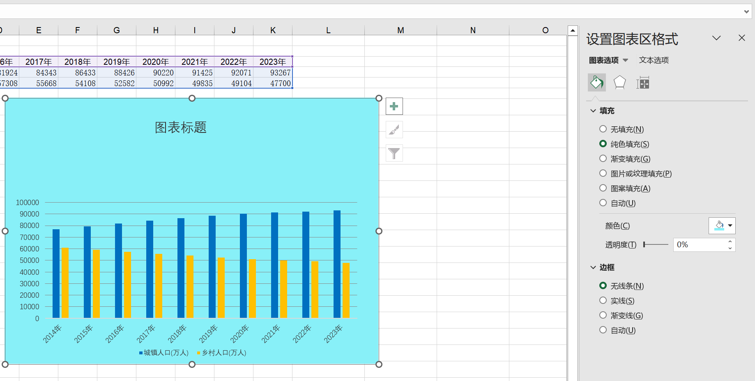
06 数据新闻可视化
使用 Excel 进行基础图表设计
自定义图表
调整图表区背景

Slide 46
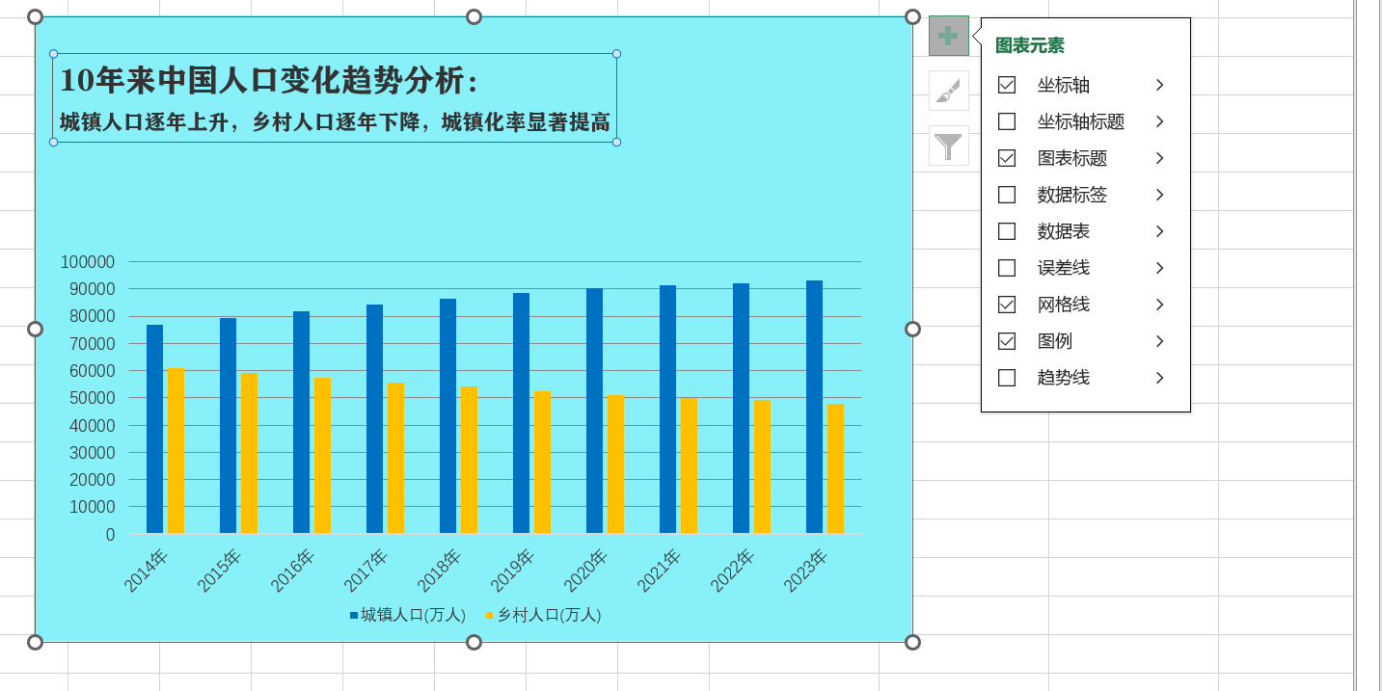
06 数据新闻可视化
使用 Excel 进行基础图表设计
自定义图表
设置自定义图表元素

Slide 47
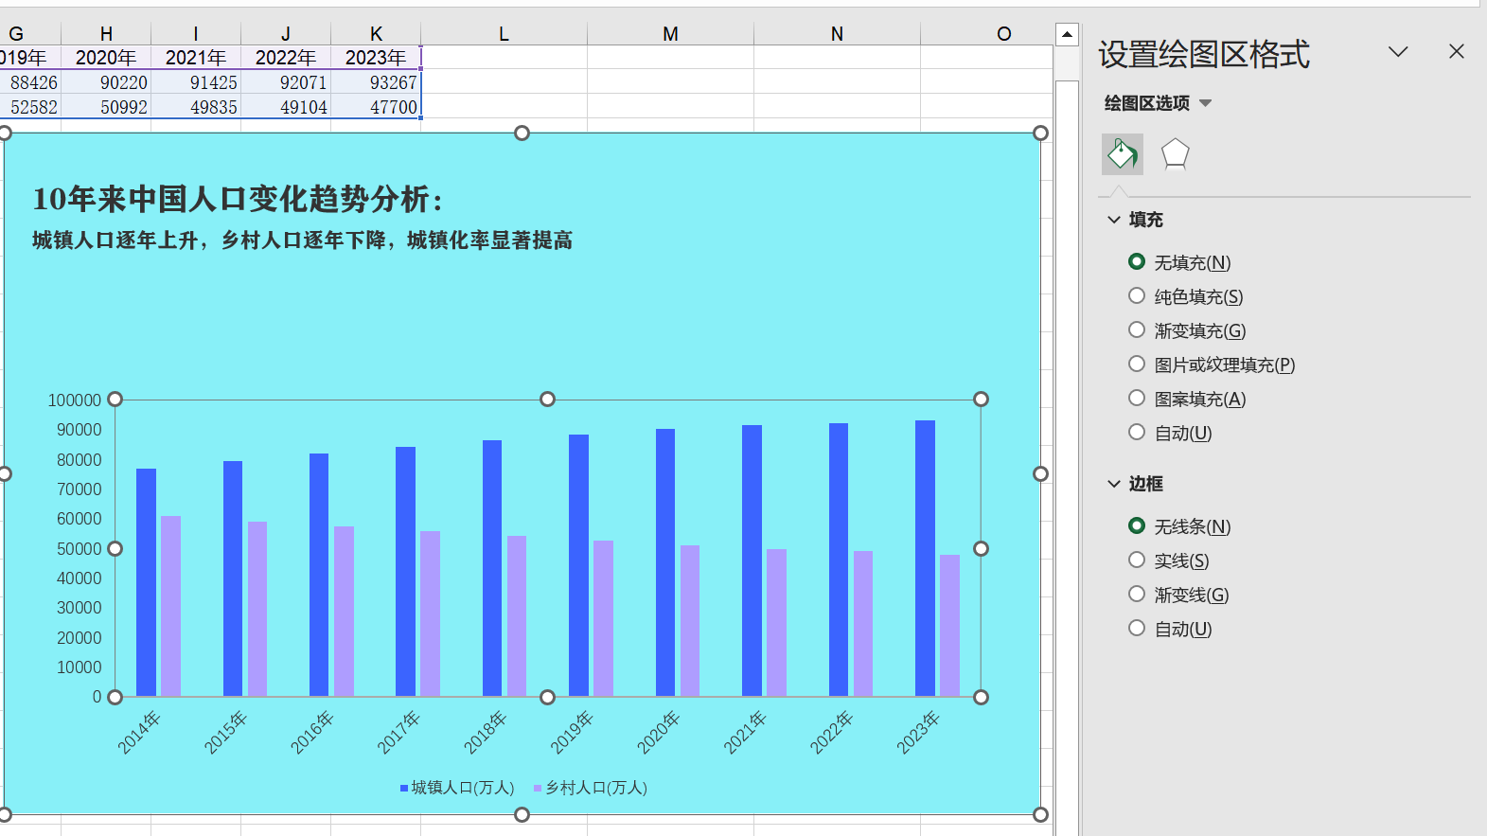
06 数据新闻可视化
使用 Excel 进行基础图表设计
自定义图表
设置数据系列样式

Slide 48
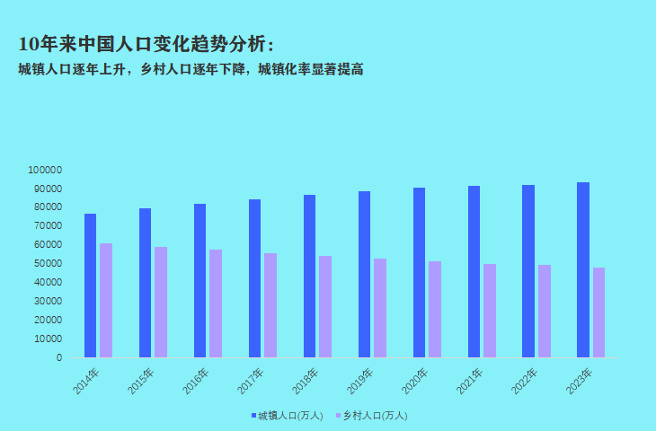
06 数据新闻可视化
使用 Excel 进行基础图表设计
2014—2023 年中国城镇人口逐年增长，乡村人口逐年减少，且两者差距日益扩大。
浏览和分析图表

Slide 49
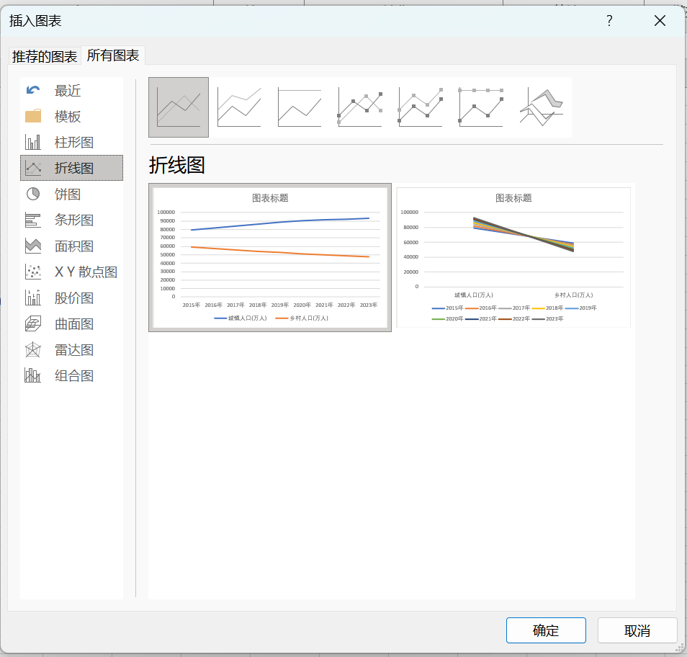
06 数据新闻可视化
使用 Excel 进行基础图表设计
保存和分享
将图表保存为 Excel 文件，以便随时查看和修改。可以将图表复制并粘贴到其他应用程序中，或导出为图片格式进行分享。
Excel 图表类型

Slide 50
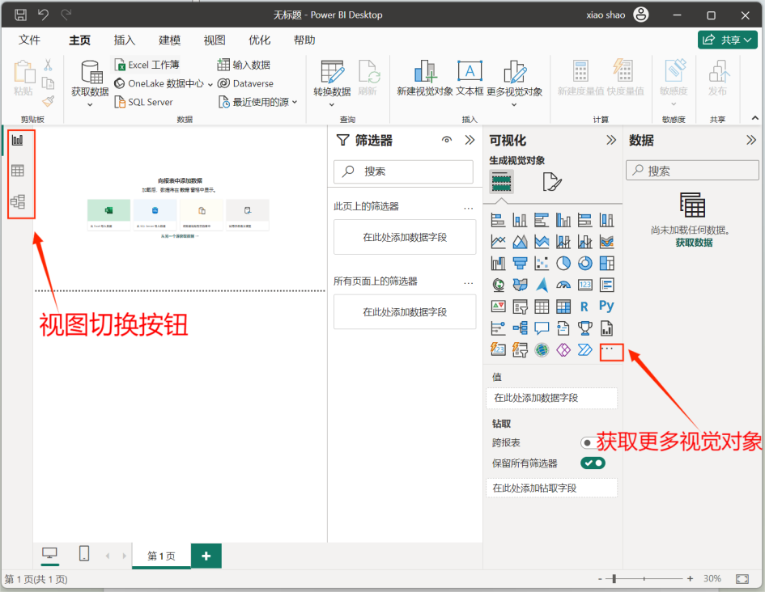
06 数据新闻可视化
使用 Power BI Desktop 进行进阶图表设计
了解操作界面

Slide 51
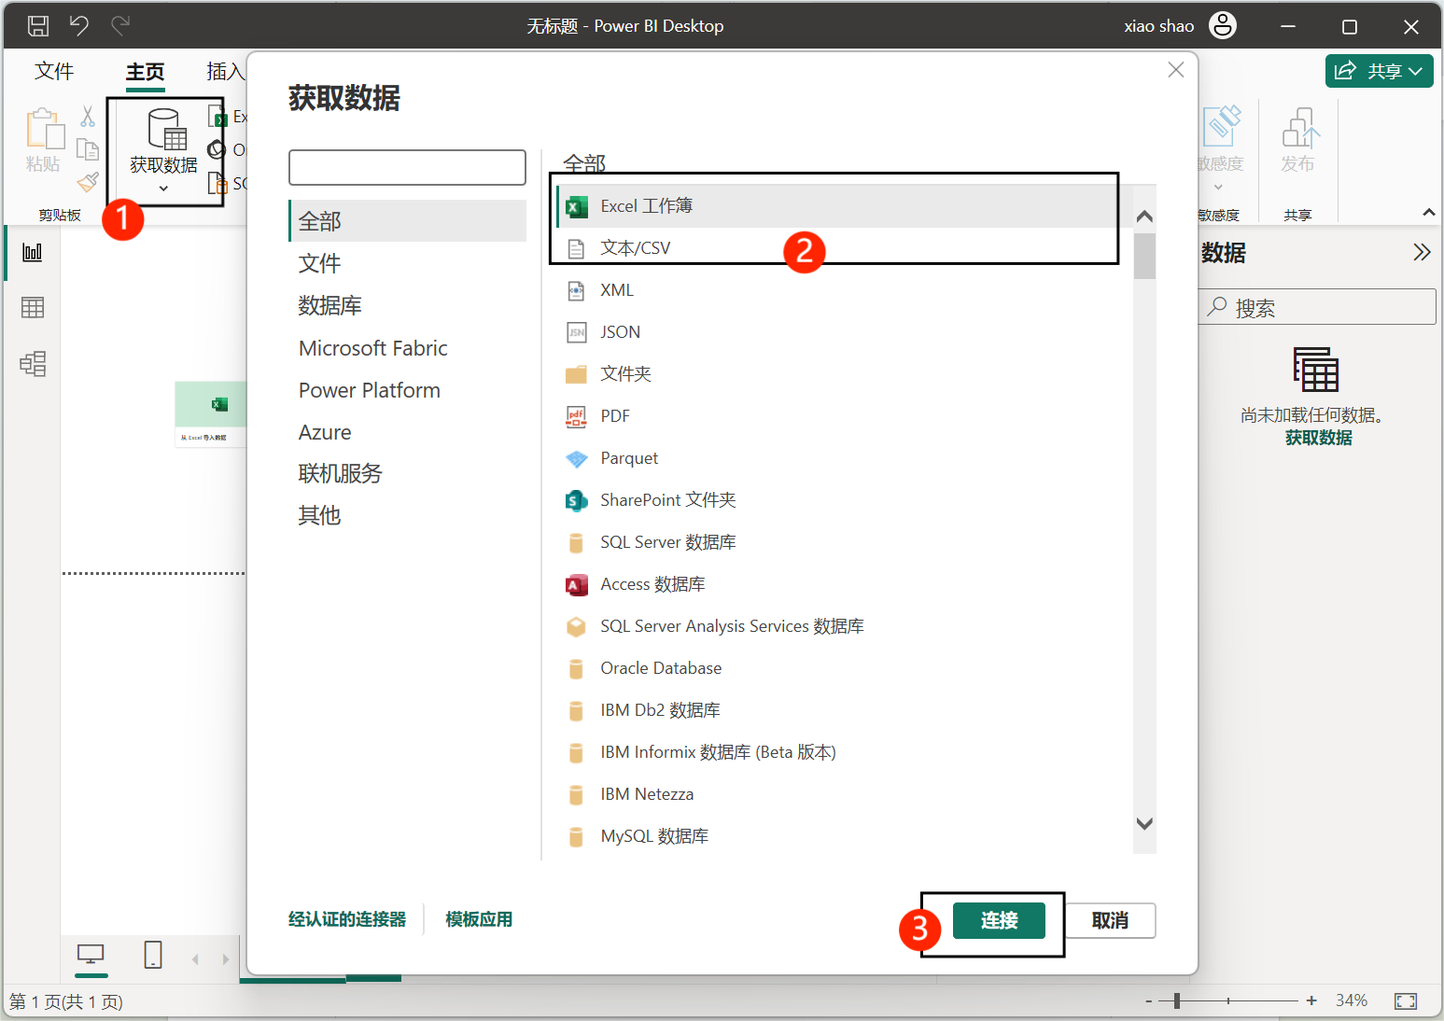
06 数据新闻可视化
使用 Power BI Desktop 进行进阶图表设计
连接数据源

Slide 52
06 数据新闻可视化
使用 Power BI Desktop 进行进阶图表设计
连接数据源

Slide 53
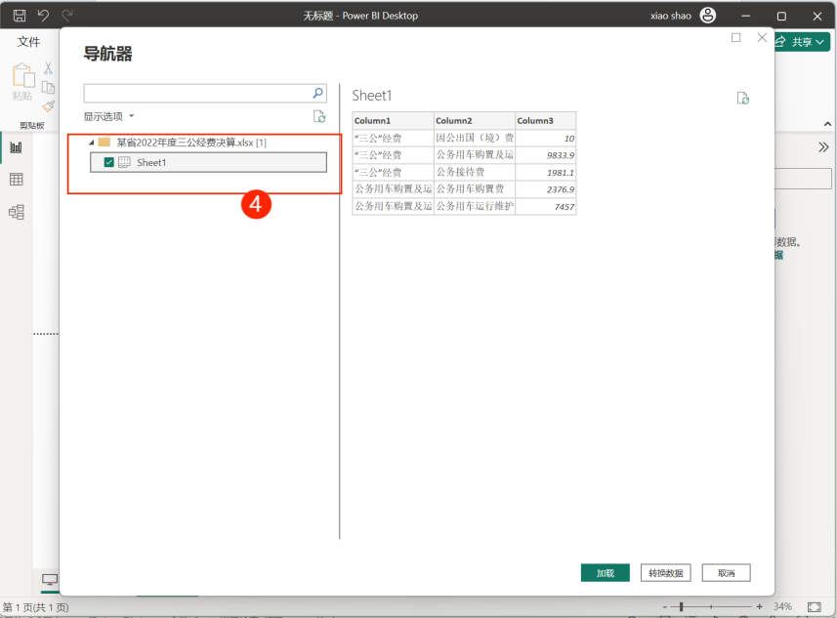
06 数据新闻可视化
使用 Power BI Desktop 进行进阶图表设计
连接数据源

Slide 54
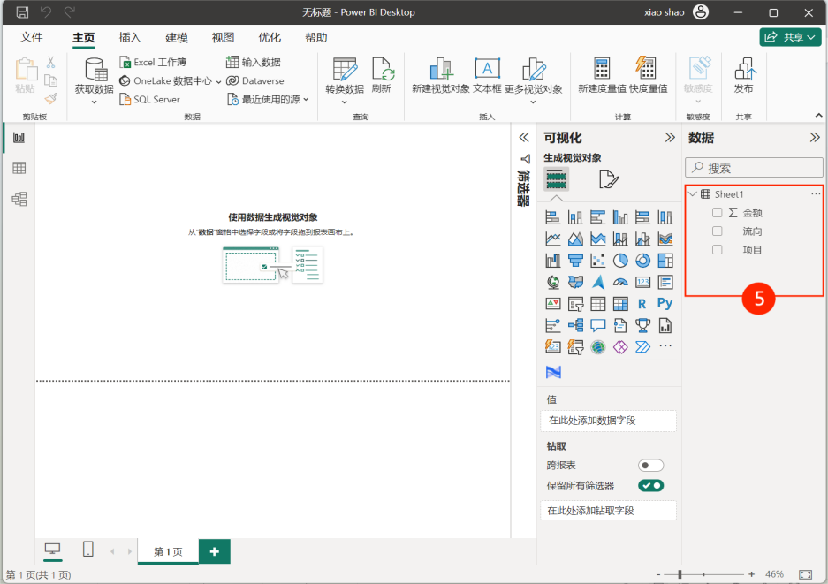
06 数据新闻可视化
使用 Power BI Desktop 进行进阶图表设计
连接数据源

Slide 55
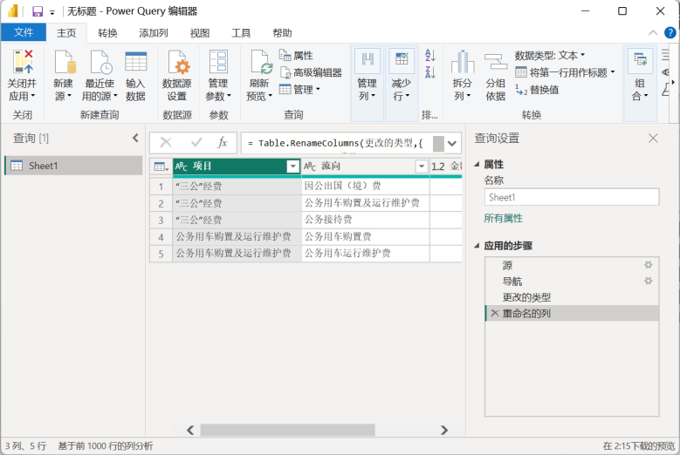
06 数据新闻可视化
使用 Power BI Desktop 进行进阶图表设计
转换和清洗数据

Slide 56
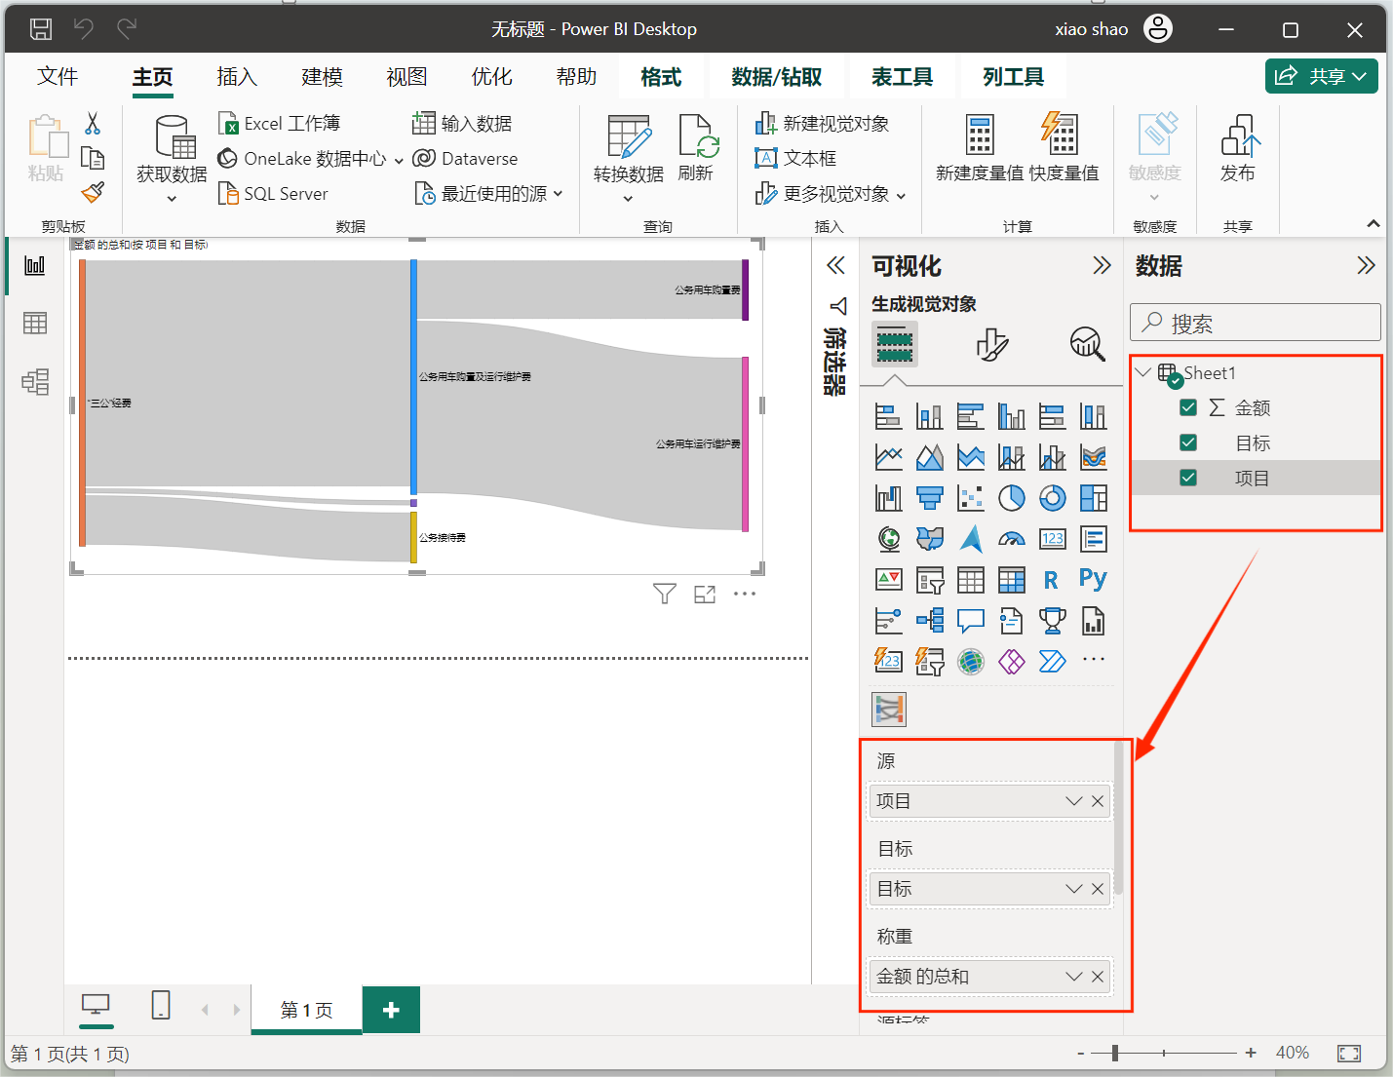
06 数据新闻可视化
使用 Power BI Desktop 进行进阶图表设计
创建可视化图表

Slide 57
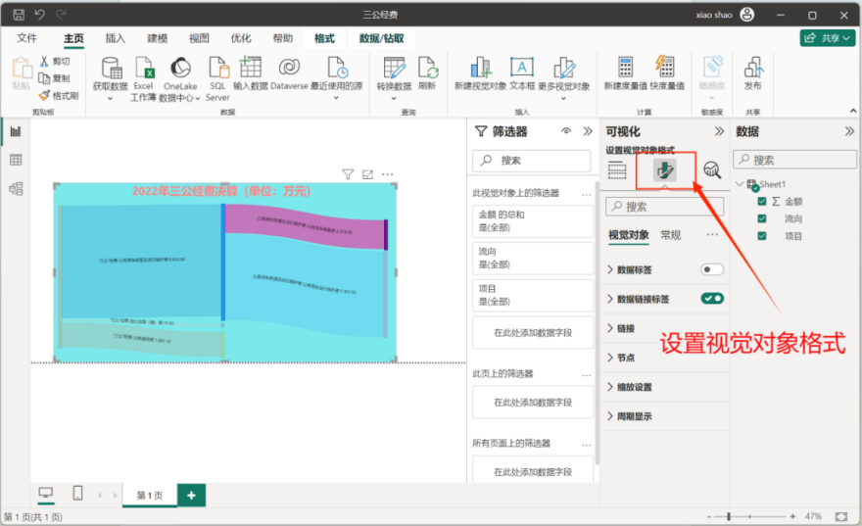
06 数据新闻可视化
使用 Power BI Desktop 进行进阶图表设计
通过自定义设置进行图表美化

Slide 58
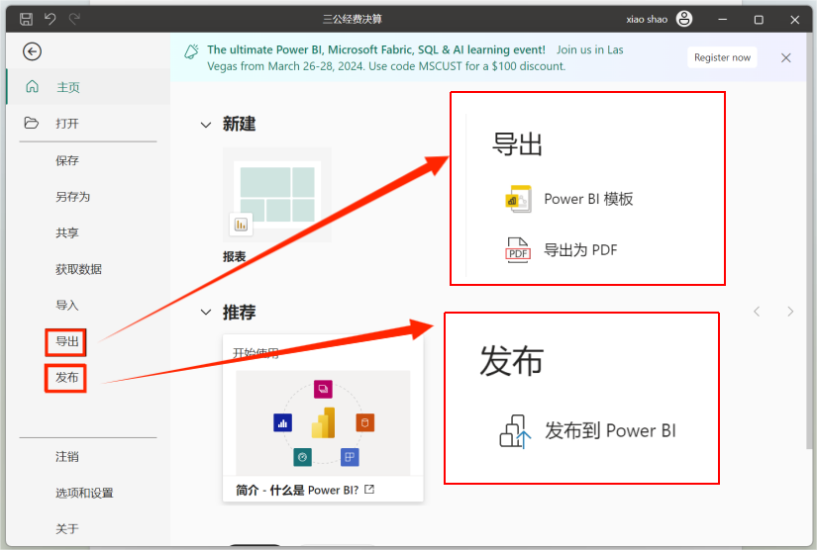
06 数据新闻可视化
使用 Power BI Desktop 进行进阶图表设计
保存和发布

